Slide 1
Magneti i magnetno djelovanje električne struje
ELEKTRIČNA STRUJA

Slide 2
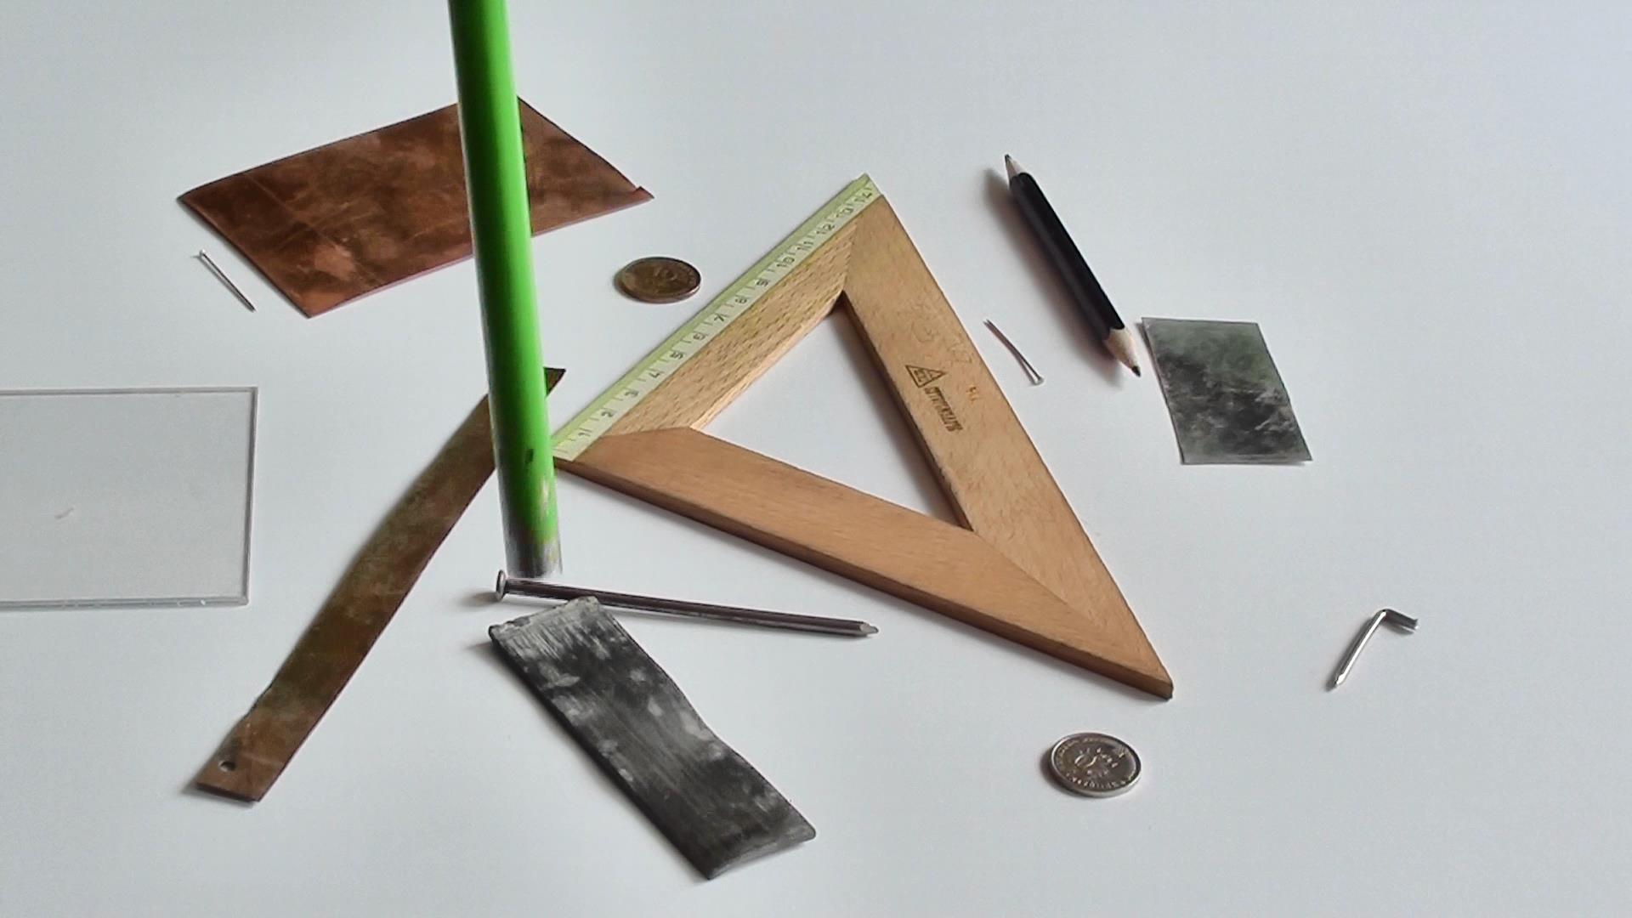

Pokus: Koje će predmete privući magnet?
Magnet je privukao: čavlić, pribadaču, spajalice, lim.
Magnet nije privukao: plastiku, aluminijski lim, bakreni lim.
Pogledajte video

Slide 3
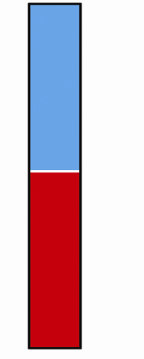

Trajni magneti su magneti čija magnetska svojstva ostaju nepromijenjena ili se tek neznatno mijenjaju kroz dulje vrijeme.
Magneti mogu biti različitih oblika (štapićasti, u obliku potkove i igle, pločasti…)
Pločasti Štapićasti U obliku potkove

Slide 4
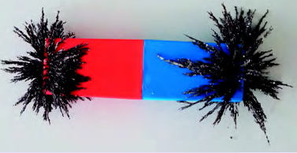
Pokus: Magnet ima magnetske polove
Magnet u obliku štapa cijelom njegovom duljinom posipajte željeznom piljevinom.
Kako se rasporedila željezna piljevina?
Gdje je djelovanje magneta najjače?

Slide 5
Krajeve magneta nazivamo magnetskim polovima.
Magnet ima dva pola:
sjeverni magnetski pol koji označujemo sa slovom N (engl. North – sjever)
južni magnetski pol koji označujemo sa slovom S (engl. South – jug).

Slide 6
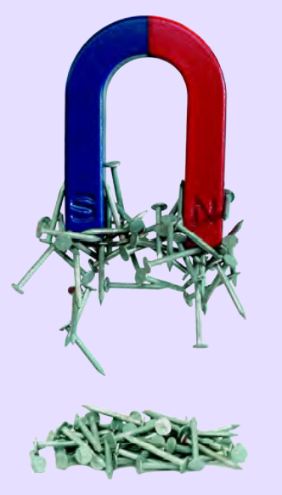
Moramo li magnetom dodirnuti pribadače ili čavliće da bi ih magnet privukao?
Magnet i pribadače ili čavlići privlače se i kada su međusobno razmaknuti - magnet djeluje i na daljinu.
Ovakvo međudjelovanje magneta i čavlića opisujemo magnetskom silom.

Slide 7
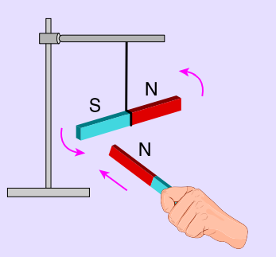
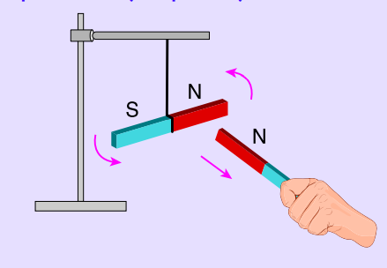
Magneti se privlače i odbijaju
Istoimeni se magnetski polovi odbijaju, a raznoimeni se privlače.
Magneti međusobno djeluju magnetskom silom koja može biti privlačna ili odbojna magnetska sila.
Prostor u kojemu djeluje magnetska sila naziva se magnetskim poljem.

Slide 8
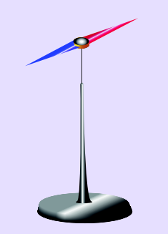
Zemlja kao magnet
Kako se usmjerila magnetna igla kada se zaustavila?
Kada se magnetna igla zaustavila, postavila se u smjer sjever – jug.

Slide 9
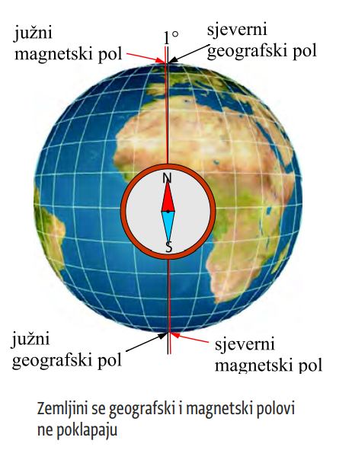
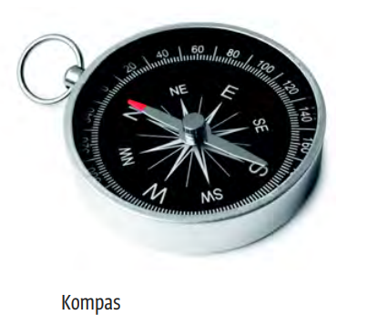
Magnetna igla kompasa uvijek se postavlja u smjer sjever – jug.
Na magnetnu iglu djeluje planet Zemlja, koji se ponaša kao štapićasti magnet.

Slide 10


Klikom na sličicu pristupi kvizu kojim ćeš provjeriti znanje.
Kviz A
Kviz B

